Slide 1
Игры с Кузьмой
Презентацию подготовила Гринева Н.А воспитатель МБДОУ №6 г. Конаково

Slide 2
Мягкие лапки, пушистый животик.
Ласково мне улыбается котик!
Мордочка усатая,
Шубка полосатая,
Часто умывается,
За хвостом гоняется.

Slide 3
Игра «Накорми Кузю»

Slide 4
Правильно!

Slide 5
Игра «Любимая игрушка»

Slide 6
Молодец!

Slide 7
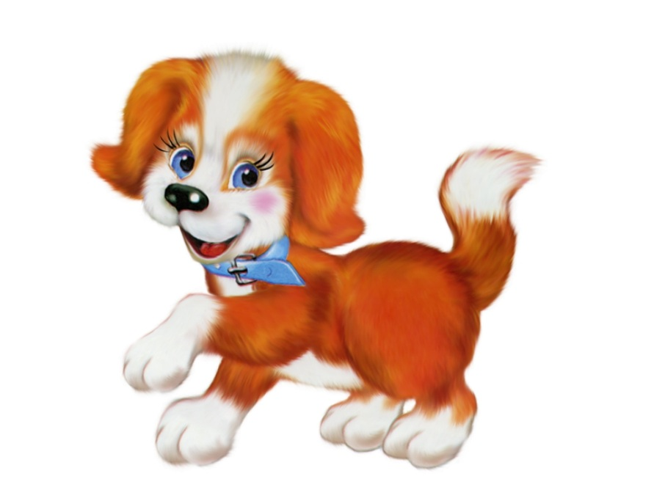
Игра «Найди маму»

Slide 8
Какой ты умный! Молодец!

